Slide 1
Знакомство с Windows Forms
Практика 2

Slide 2
Дополнительные материалы
Конструкция switch
https://metanit.com/sharp/tutorial/3.45.php?ysclid=m1c9ph7l2q615233938
Элементы управления (Глава 4)
https://metanit.com/sharp/windowsforms/4.1.php
Контейнеры в Windows Forms (Глава 3)
https://metanit.com/sharp/windowsforms/3.1.php

Slide 3
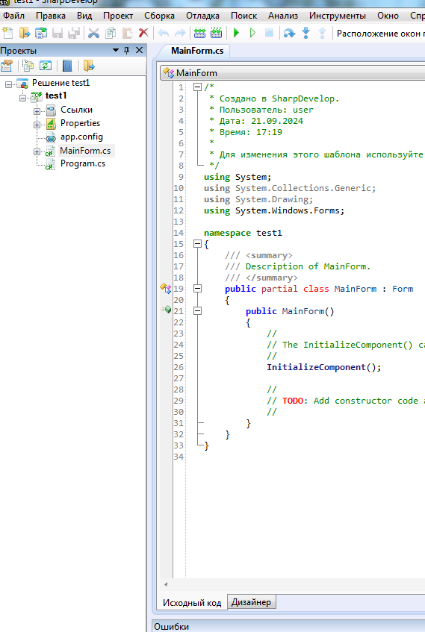
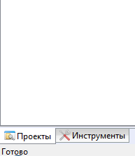
Задание 1
Смена вкладок для переключения между работой с WinForms и кодом
Все файлы проекта

Slide 4
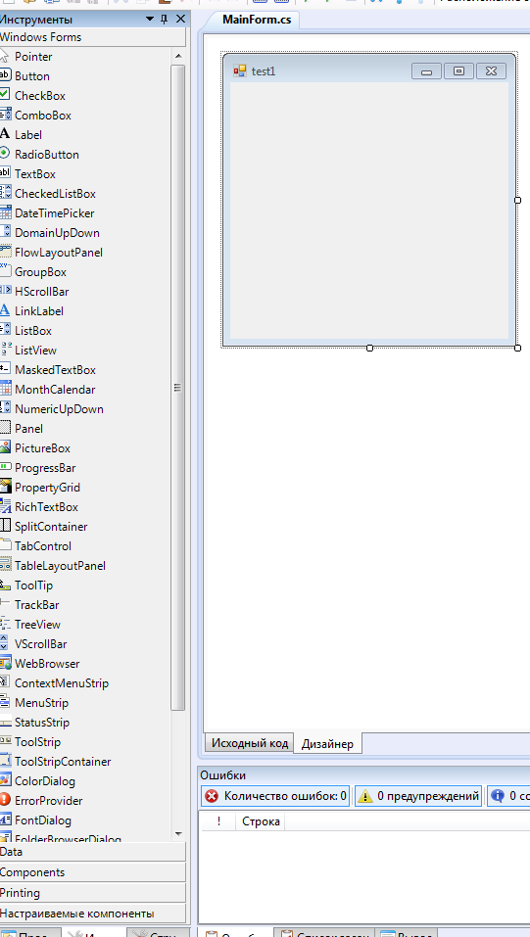
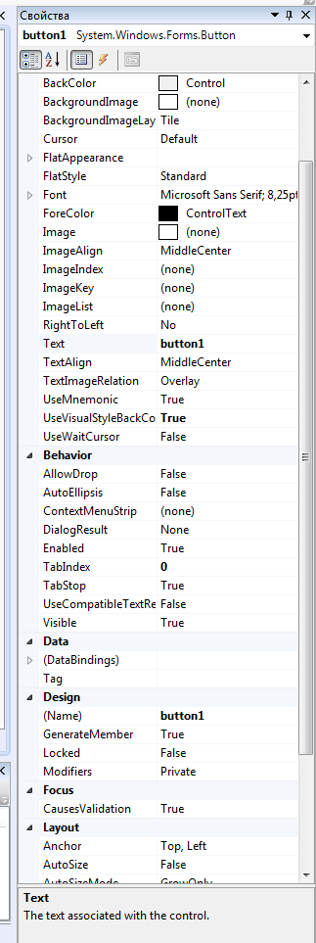
Задание 1
Форма для создания графического интерфейса
Возможные для размещения на форме элементы
Свойства добавляемых элементов (правая панель) – клавиша F4

Slide 5
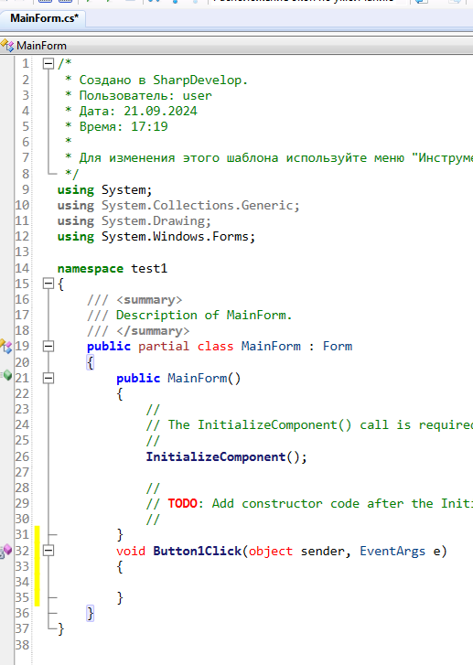
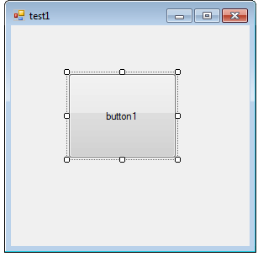
Задание 1
Двойной щелчок

Slide 6
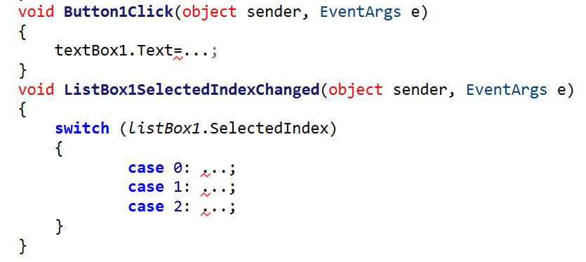
Задание 1
Изменить содержание текстового поля по его идентификатору Design (Name)
Двойной щелчок по списку
При выборе соответствующего пункта необходимо изменять содержание текстового поля по его идентификатору Design (Name).
Примечание: после каждого case должен идти свой break;

Slide 7
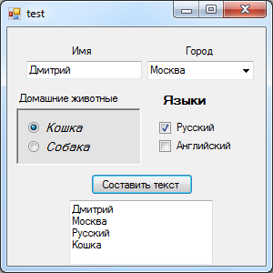

Задание 2
Здесь приведен только один из возможных шаблонов выполнения. Допускается размещать элементы программно или выводить информацию другим способом (например, в MessageBox).
Panel объединяет элементы в группы. Она представляет собой прямоугольное окно без надписи, внутри которого можно помещать произвольные объекты. Если панель имеет много элементов, которые выходят за её границы, её можно сделать прокручиваемой, установив свойство AutoScroll в true.
Примерный шаблон интерфейса и вывода информации

Slide 8
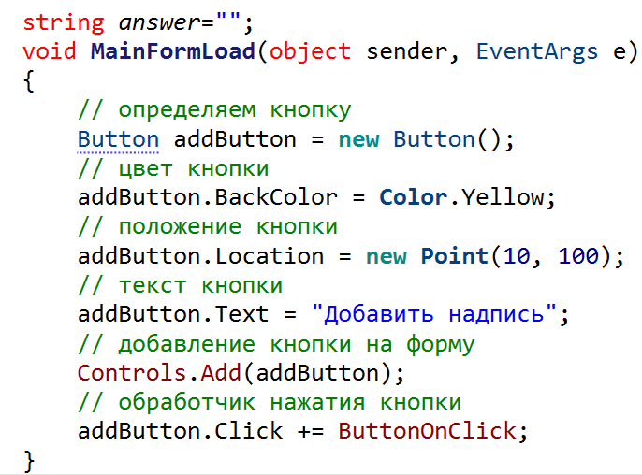
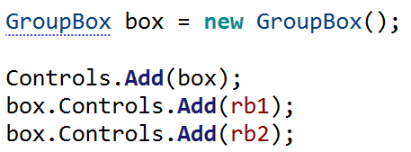
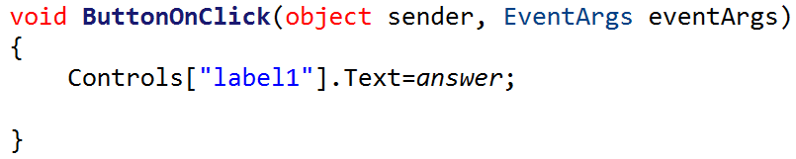

Задание 3
Load — это событие, которое срабатывает перед первым отображением формы. (добавляется в код двойным щелчком по форме)
Добавление GroupBox и его содержимого (rb1, rb2 – =new RadioButton())
Присваивание функции
rb1.CheckedChanged += RadioButton_CheckedChanged;

